Slide 1
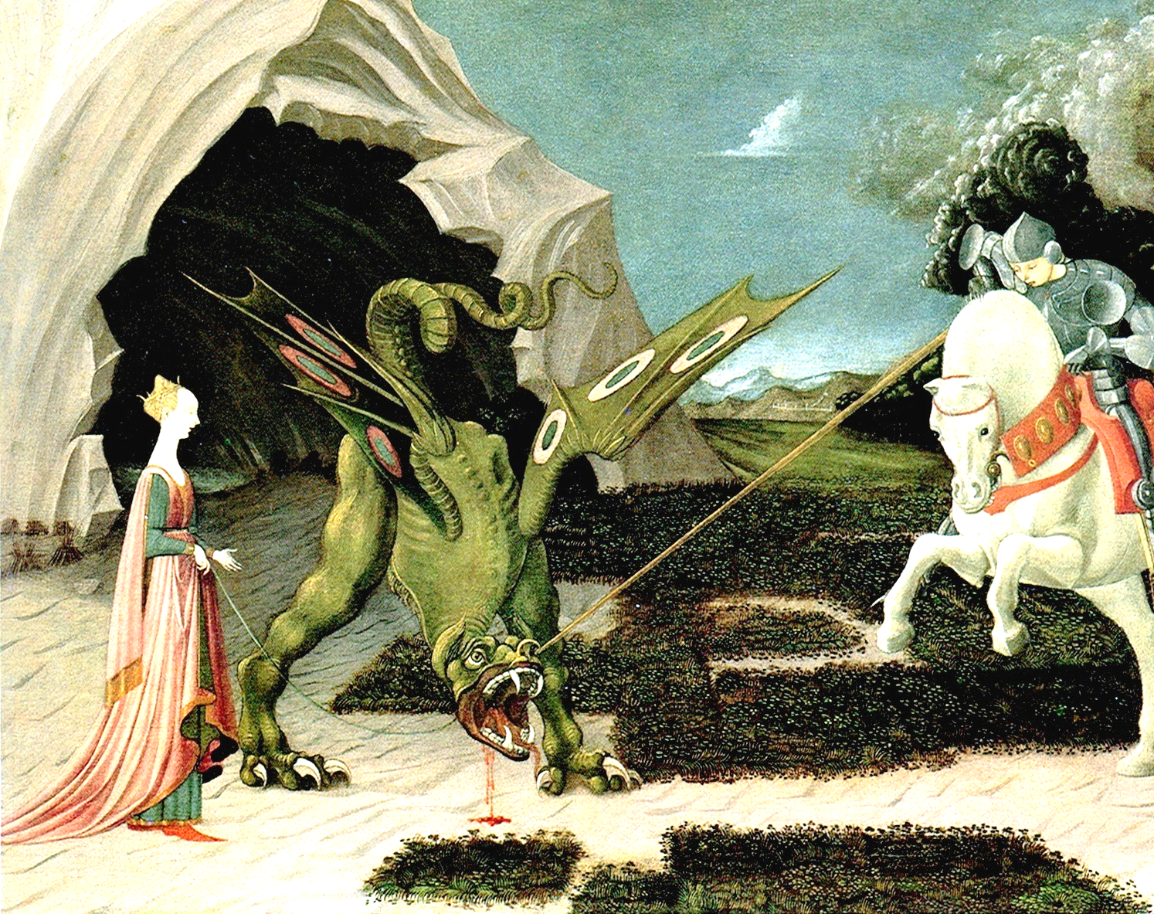
LA STREGA, IL LUPO, IL DRAGO:
NELLA FIABA INCONTRIAMO NOI STESSI
Fabrizia Alliora
16 gennaio 2023
Ricerca iconografica Gabriella Anedi
Paolo Uccello, , San Giorgio e il drago, 1460,

Slide 2
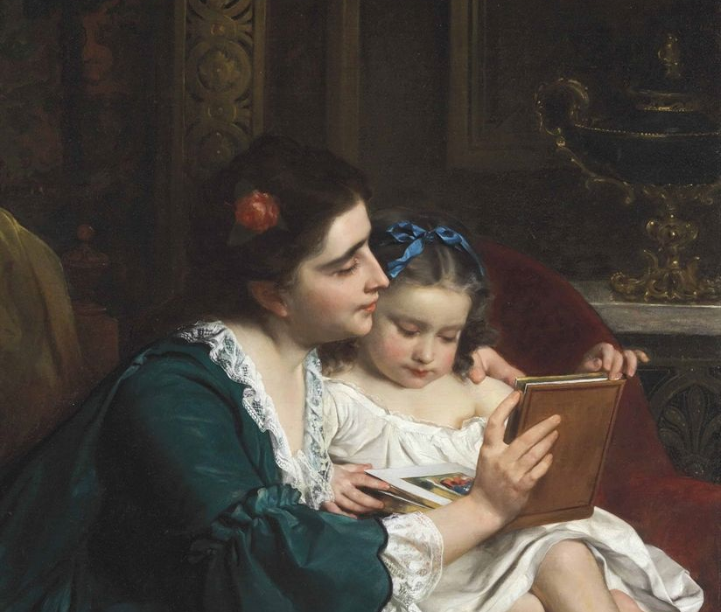
Vieni che ti racconto”,
E’ l’invito a un rapporto
Stare con te è un onore
Le fiabe racchiudono il segreto per farsi ascoltare
Emile Munier The picture books 1873

Slide 3
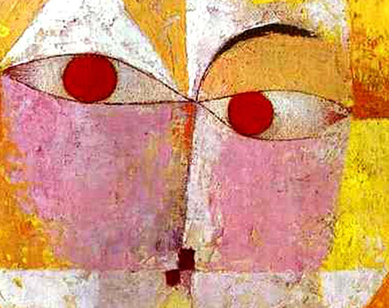
“Se speriamo di vivere non semplicemente di momento in momento ma realmente coscienti della nostra esistenza, la necessità più forte e l’impresa più difficile per noi consistono nel trovare un significato alla nostra vita. “
B. Bettelheim
Paul Klee, Senecio, 1922

Slide 4
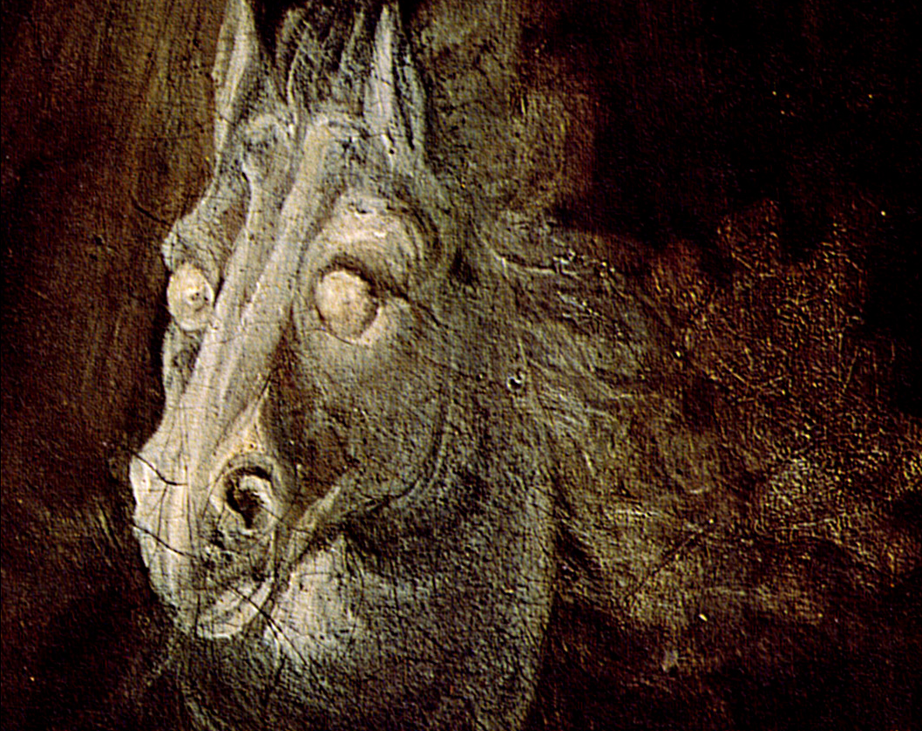
La fiaba aiuta a riconoscere e ad esprimere emozioni, angosce, paure, desideri
Suggerisce soluzioni ai problemi che turbano
Promuove la fiducia in sè stessi e nel futuro
Füssli, Incubo, particolare, 1802

Slide 5
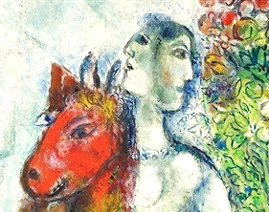
“C’era una volta”: senza tempo sono al sicuro.
Grazie al contenimento insito in ogni relazione affettiva le emozioni, i bisogni e i propri desideri possono essere guardati, ascoltati, e compresi
Marc Chagall, La Famille

Slide 6
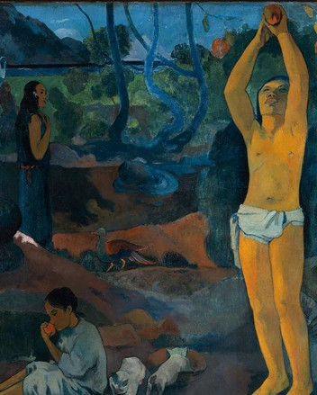
Le fiabe rispondono a degli interrogativi eterni:
Chi sono io? Come diventerò?
Da dove vengo? Dove vado?
In determinati episodi e in determinati personaggi il bambino trova delle problematiche profonde, da lui vissute nei diversi momenti del suo sviluppo.
Gauguin, Da dove veniamo? Chi siamo? Dove andiamo?, 1897, Olio su tela, 374.6 x 139.1 cm, Boston, Museum of Fine Arts

Slide 7
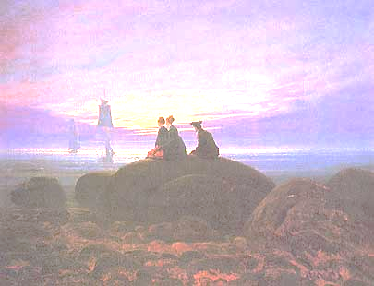
La fiaba consola perchè prospetta una soluzione anche se attraverso la separazione e la dura fatica delle prove che devono essere affrontate
C.D.Friedrich, Sorgere della luna, 1822

Slide 8
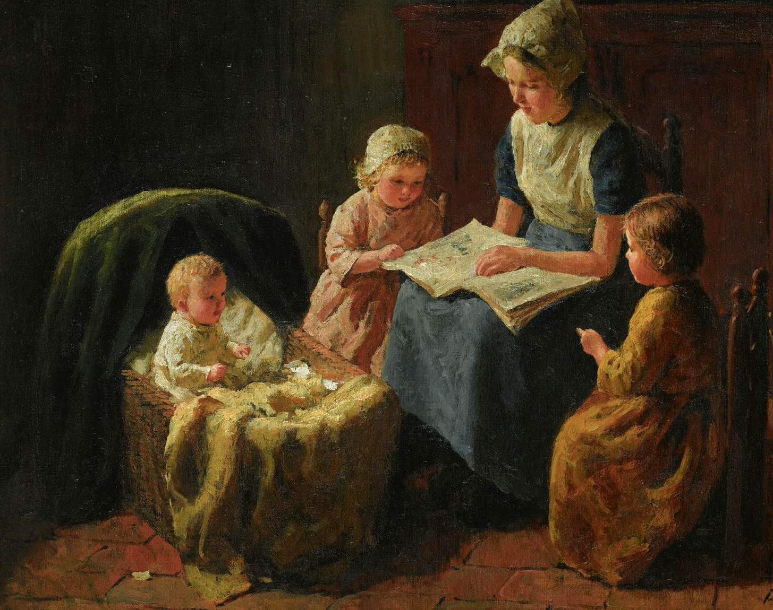
Ciò che dà veramente significato e gioia alla battaglia è il fatto che il protagonista agisce, lotta e rischia “con” e “per” qualcuno, in virtù di un forte legame di appartenenza

Slide 9
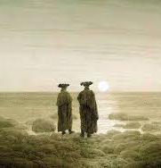
La fiaba è un dono per chi la porta e per chi le ascolta, apre al piacere della conoscenza ed alla curiosità e sostiene la capacità di attendere e quindi di desiderare
La fiaba, per definizione, finisce bene
C. D. Friedrich, Sorgere della luna, 1822

